Slide 1
第4章 矩阵分解
Matrix Factorization and Decomposition

Slide 2
矩阵分解的概述
矩阵的分解：
  A=A₁+A₂+…+A_{k} 矩阵的和
  A=A₁A₂ …A_{m} 矩阵的乘积
矩阵分解的原则：
  实际应用的需要
理论上的需要
计算上的需要
  显示原矩阵的某些特性
  矩阵化简的方法之一
主要技巧：
  各种标准形的理论和计算方法
  矩阵的分块

Slide 3
本章首先由Gauss消去法推导出矩阵的三角分解（或LU分解），
然后介绍QR分解。满秩分解等。这些分解在计算数学中都扮
演着十分重要的角色，尤其是QR分解所建立的QR方法，它
对数值代数理论的发展起着关键的作用。我们还介绍在广义
逆矩阵理论中所遇到的矩阵的满秩分解，奇异值分解和谱分解，
它们与QR分解都是求解各类最小二乘法问题和最优化问题的
重要数学工具。

Slide 4

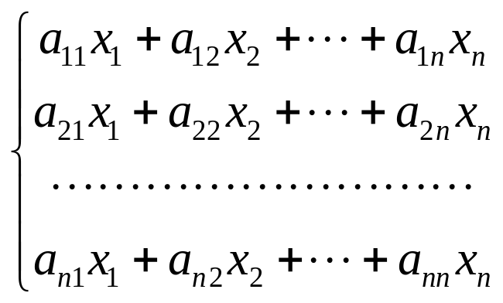

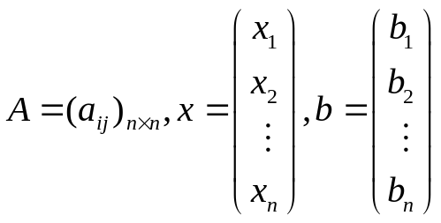
4.1 矩阵的三角分解
4.1.1 Gauss消去法的矩阵表述
设有
元线性方程组
其矩阵形式为
。
（4.1）
其中

Slide 5
如果矩阵A非奇异，则线性方程组AX=b的解为
X=A⁻¹b,但当n充分大，用公式计算的元素是非常困难的。因此寻求（4.1）的直接解法是很有价值的，
这就是解线性方程组的
Gauss消去法产生的原因，而Gauss消去法又与
矩阵分解有着密切关系。为建立矩阵的三角分解
理论，我们用矩阵语言来描述Gauss消去法的程序。

Slide 6

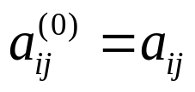
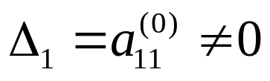
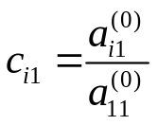

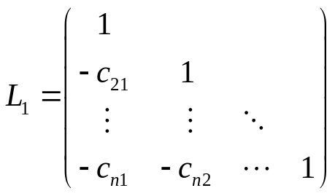
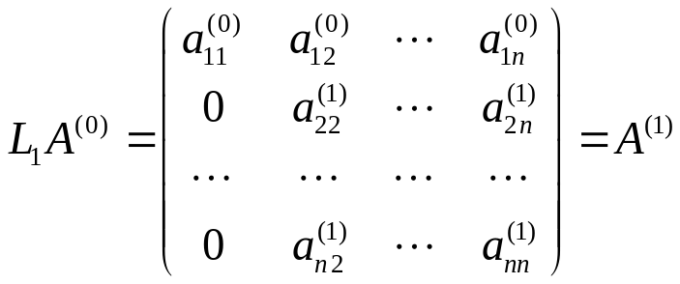
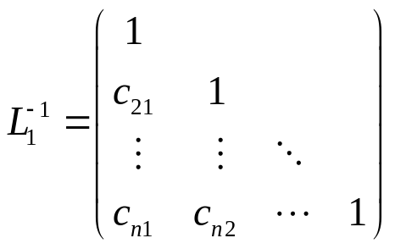
设
，其元素
记A的k阶顺序主子式为A_{k}
k=1,2, …,n.如果
，令
。对应于Gauss消元程序，构造消元矩阵

Slide 7
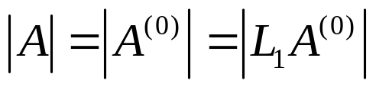


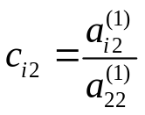



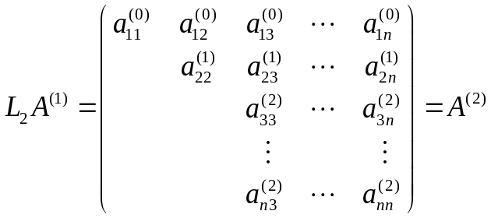
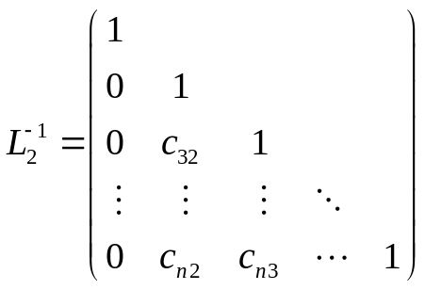
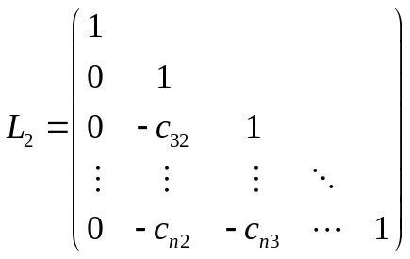



由于
，所以由A
得
的二阶顺序主子式为
，如果
， 则
。令
，并构造消元矩阵
则
同理由A(2)可得A的3阶顺序主子式
如果Δ3 ≠0，则
继续下去，直到第r步，这时Δr ≠0，则

Slide 8
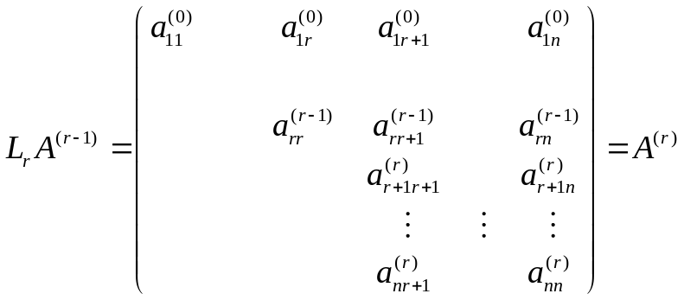
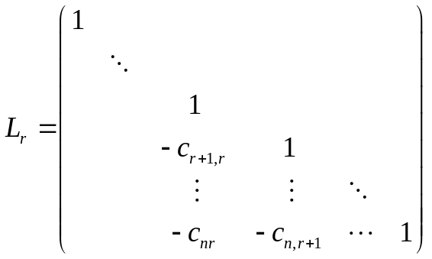
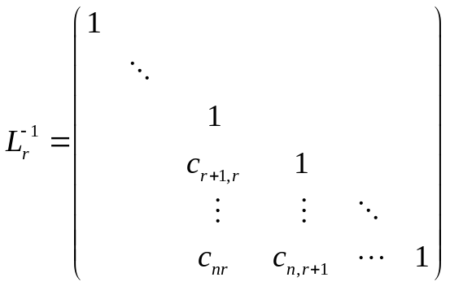

其中
如果这时Δr=0,即
则Gauss消元法过程中断；否则可以一直进行下去，
则在第n-1步，Δ_{n-1}≠0,就有

Slide 9
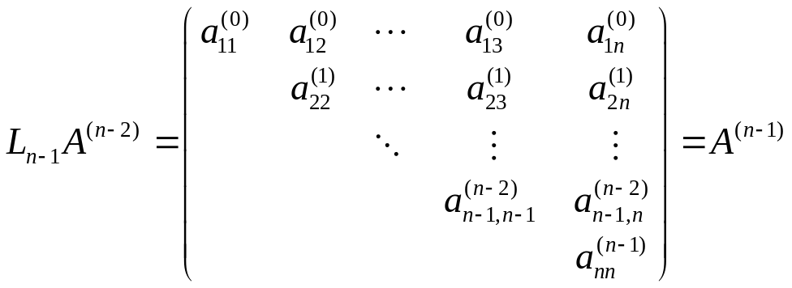
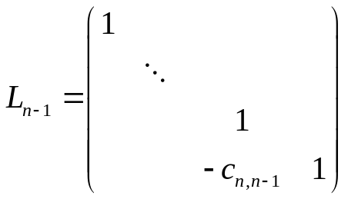
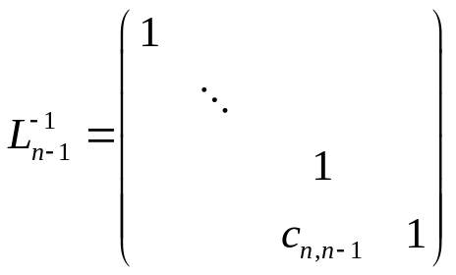
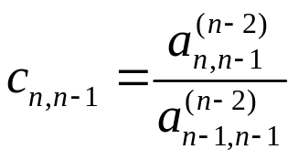
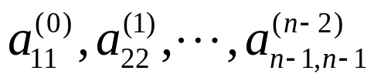
由上可知，对矩阵A的Gauss程序能够进行到最后一步
的充要条件是 均不为零，也即A的前
n-1个顺序主子式Δ_{k}≠0(k=1,2, …,n-1) （4.2）

Slide 10
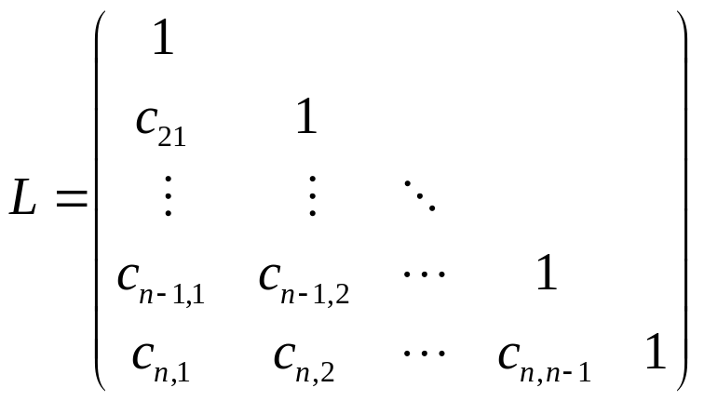
因为Gauss消元法上述过程用到行、列交换，所以附加条件
（4.2）是合理的。我们看到当条件（4.2）成立时，有
L_{n-1}…L₂L₁A=A^{(n-1)},也即A=A⁽⁰⁾=L₁ ⁻¹L₂ ⁻¹…L_{n-1} ⁻¹A^{(n-1)},令
Ｌ＝L_{１}⁻¹L₂ ⁻¹…L_{n-1} ⁻¹ ,则
L是一个单位下三角矩阵，我们记U=A^{(n-1)},则U是一个
上三角矩阵，且A=LU.

Slide 11
从解线性方程组的观点看，由Gauss消去法我们得到一个
简单的非奇异矩阵。即单位下三角矩阵 L,使L⁻¹A=U是一个
上三角矩阵，令y=L⁻¹b,则Ax=b可化为
Ux=y （4.3）
它的第n个方程只含x_{n},第n-1个方程只含x_{n}和x_{n-1}, …,因而
可以依次求出x_{n},x_{n-1}, …,x₁,进而解出（4.3）式。

Slide 12
4.1.2矩阵的三角分解
定义4.1 设矩阵A是n阶复矩阵，如果A可以分解成一个
下三角矩阵K与一个上三角矩阵U的乘积，即A=KU，
称A可以三角分解；
如果A可以分解为一个单位下三角矩阵L与一个上三角
矩阵U的乘积，即A=LU,称A可以LU分解；
如果A=LDU，其中L是单位下三角矩阵，U是单位上
三角矩阵，D是对角矩阵，称A可以LDU分解。
注：一个矩阵的三角分解一般不唯一。

Slide 13
矩阵能够三角分解的条件：
定理4.1 设矩阵A是n阶矩阵，则A能够唯一LDU分解
的充要条件是A的前n-1个顺序主子式Δ_{k}≠0(k=1,2, …,n-1)
其中L是单位下三角矩阵，U是单位上三角矩阵，
D=diag(d₁,d₂, …,d_{n})是对角矩阵，而且d₁=Δ₁,d_{k}=Δ_{k}/Δ_{k-1},
(k=2,3, …,n).
推论4.1 设A是n阶矩阵，则A能够唯一分解为A=LU的充要条件
是A的前n-1个顺序主子式均不为零，即Δ_{k}≠0(k=1,2, …，n-1)
推论4.2 n阶非奇异矩阵A有三角分解A=KU的充要条件是
A的前n-1个顺序主子式均不为零，即Δ_{k}≠0(k=1,2, …，n-1)

Slide 14
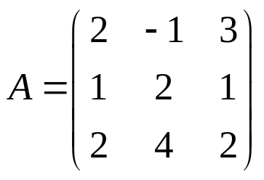
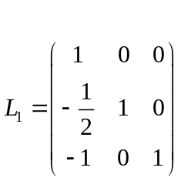
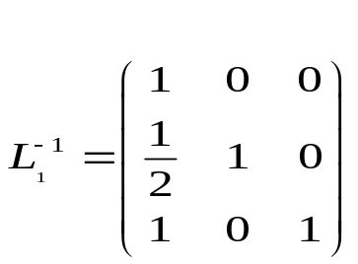
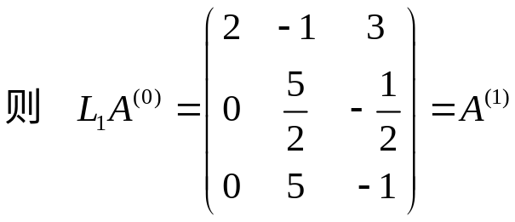
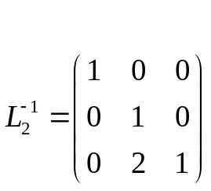
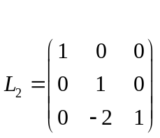
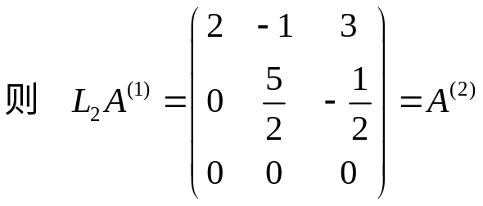
求矩阵A的LU分解以及LDU分解。其中
解：因为Δ₁=2，Δ₂=5，所以A有唯一的LU分解，令

Slide 15
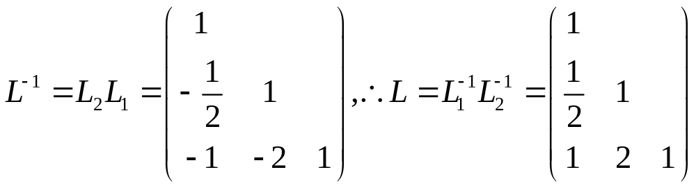
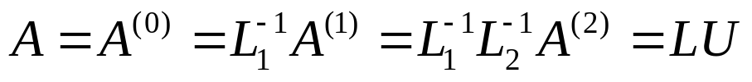
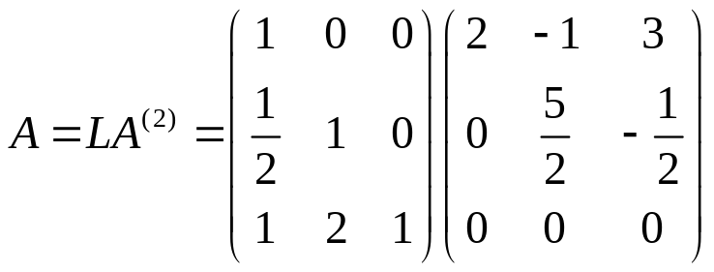
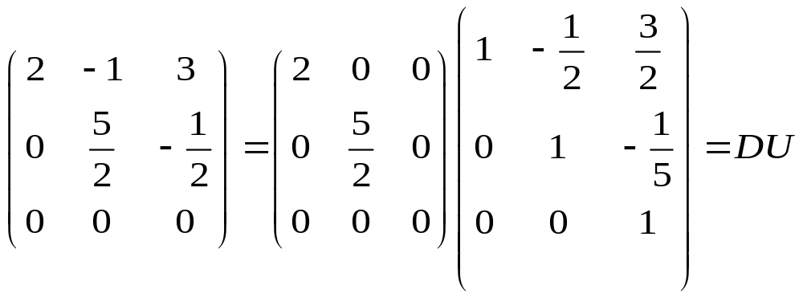
因为
于是
从而得到矩阵A的LU分解为

Slide 16
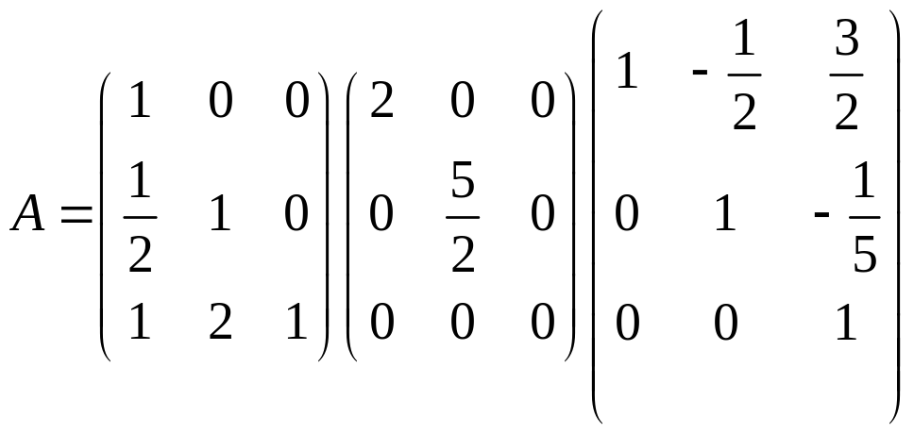
故A的LDU分解为
由定理4.1及推论1知，上述的两个分解都是唯一的。

Slide 17
三角分解的存在性和惟一性
  定理4.2 （P.96） ：
    矩阵的k 阶主子式：取矩阵的前k行、前k列得到的行列式，k=1，2， … ，n。
    定理4.1: A∈P^{n×n}有惟一LDU分解的充要条件是A的顺序主子式A_{k}非零，k =1，2，…，n-1。
证明过程给出了LDV分解的一种算法

Slide 18
4.2 矩阵的满秩分解
设A是复数域C上, 秩为r的m×n矩阵, 记为A∈C_{r}^{m×n}
4.2.1 矩阵的满秩分解
设A是复数域C上, 秩为r的m×n矩阵, 记为A∈C_{r}^{m×n}(r>0),
如果存在秩为r的m×r矩阵F和秩为r的r×n矩阵G, 使得
A=FG, 称其为A的一个满秩分解。
注1. F称为列满秩矩阵，G称为行满秩矩阵；
2. 矩阵的满秩分解一般不唯一。

Slide 19
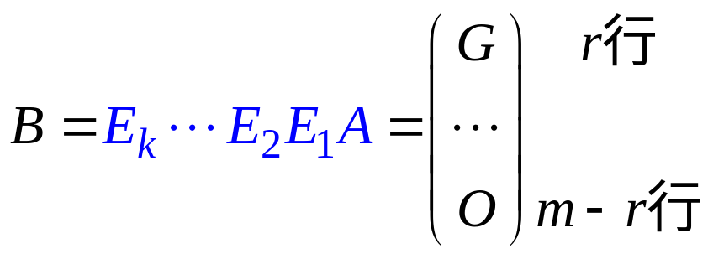
定理4.3 任何非零矩阵均存在满秩分解.
证明： 采用构造性证明方法。设A是秩为r的m×n矩阵,
故存在m阶初等矩阵E₁, E₂, …, E_{k}, 使得
满秩分解的存在性定理：
其中G是r×n行满秩矩阵, 记P= E_{k}E_{k–1}…E₁, 则P可逆,
并且A=P^{–1}B, 把P^{–1}分块为P^{–1}=(F, S), 其中F为m×r矩阵,
则A=FG, F是列满秩矩阵, G是行满秩矩阵, 这就是
矩阵A的一个满秩分解。

Slide 20
上述分解方法虽然能够直接求出G，但还需要由P求出
P^{–1}，才能够求出F, 而求P^{–1}还是比较麻烦的，下面我们
给出初等变换直接求满秩分解的方法。
设A是秩为r的m×n矩阵，则A有r个列向量线性无关，不妨
设前r列线性无关，则A的后n–r个列向量可以表示为前r列
的线性组合，用分块矩阵表示就是
A=(F, A₂)=(F, FQ)
其中F是A的前r个列向量构成的m×r列满秩矩阵，Q是一个
n–r阶方阵，于是 A=F(I_{r} , Q)=FG .
G=(I_{r} , Q)是r×(n-r)行满秩矩阵。

Slide 21
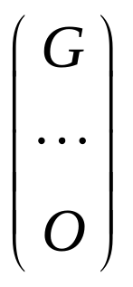
由此得到求矩阵A的满秩分解的初等变换方法：
对A初等行变换化为行最简形式
再去掉全为零的m–r个行, 即得矩阵G, 然后再根据G
中单位矩阵I_{r}对应的列, 找出矩阵A中对应的列向量
α_{j1},α_{j2}, …,α_{jr},令
F=(α_{j1},α_{j2}, …,α_{jr})
A=FG就是A的一个满秩分解。

Slide 22
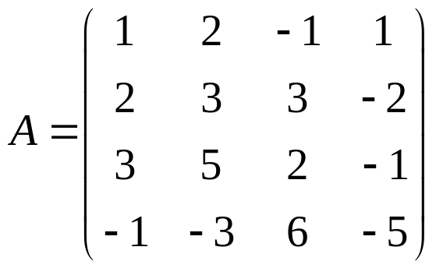
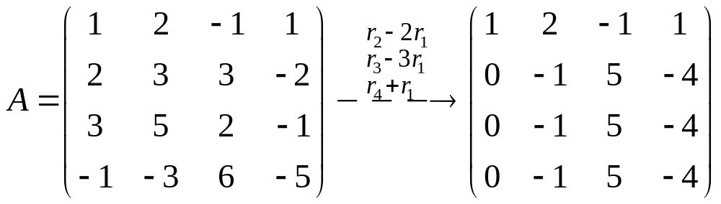
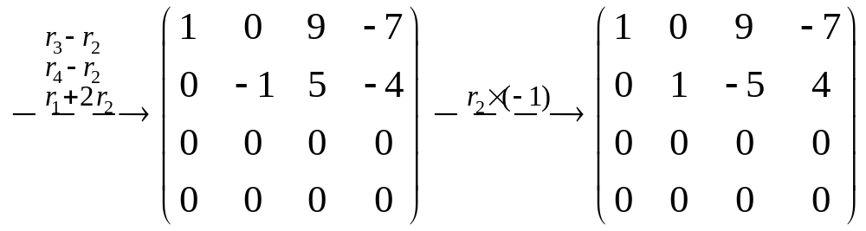
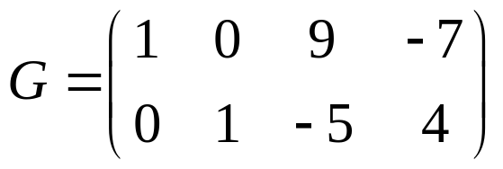
例4.3 求矩阵A的一个满秩分解，其中
解 为了对A进行初等行变换后化为行阶梯形矩阵B,

Slide 23
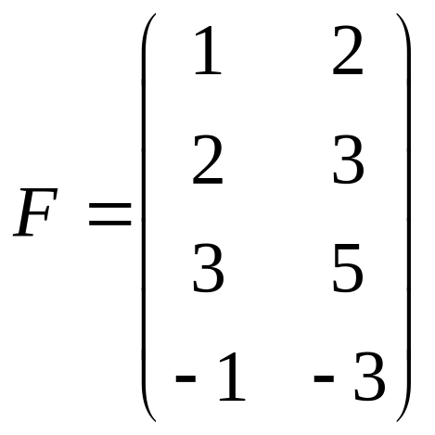
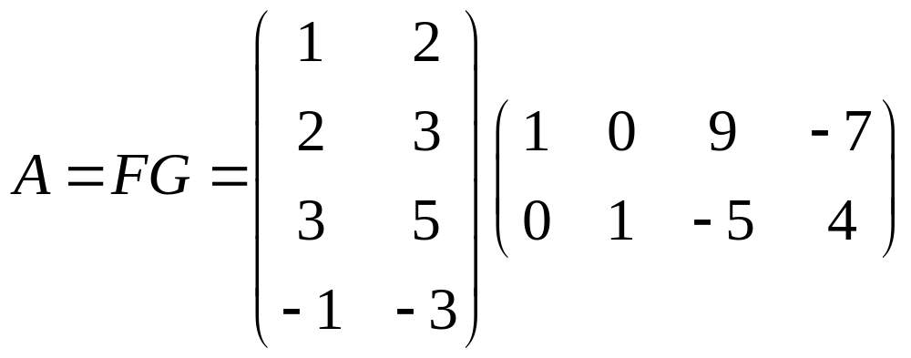
G的前两列构成单位矩阵，所以A的前两列构成矩阵
F, 即
所以A的一个满秩分解是：

Slide 24
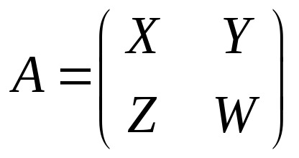
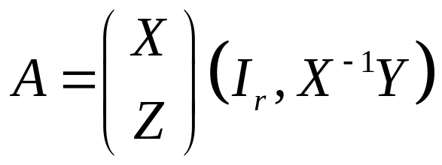
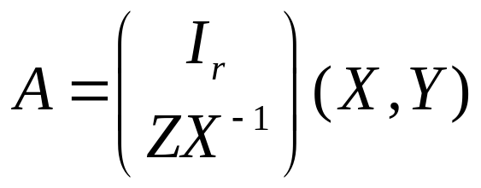
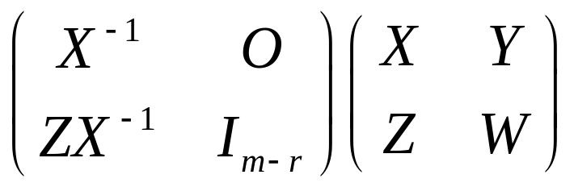
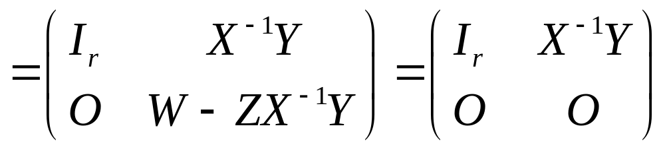
例4.4 设A是m×n阶矩阵，r(A)=r,
其中X是r阶可逆矩阵，W=ZX^{–1}Y.
证明A有如下的满秩分解：
或
提示：
由初等变换求满秩分解的方法知

Slide 25
4.3矩阵的QR分解
利用酉变换得到矩阵A的QR分解, 在数值代数中起着
重要作用，它为计算特征值的数值方法提供了理论依据,
而且是求解线性方程组的一个重要工具.
定义4.5 如果n阶矩阵A可以分解成一个酉（正交）矩阵
Q与一个复（实）上三角矩阵R的乘积, 即A=QR, 此式
称为矩阵A的一个QR分解.
矩阵A能够QR分解的一个条件：
定理4.6 如果n阶方阵A=(a_{ij})_{n×n}是可逆复（实）矩阵, 则
存在n阶酉（正交）矩阵Q和复（实）的正线上三角矩阵
R, 使A=QR.

Slide 26
证明 把矩阵A按照列分块A=(α₁, α₂, …, α_{n}), 则向量组
α₁, α₂, …, α_{n}线性无关, 由Schmidt正交化方法可得到
β₁=α₁,
β₂=α₂–k₂₁β₁
…………
β_{n}=α_{n} – k_{n, n-1}β_{n-1} – … – k_{n1}β_{1.}
其中k_{ij}=(α_{i} , β_{j})/(β_{j} , β_{j}), (j<i), 即有
α₁=β₁,
α₂=k₂₁β₁ + β₂
…………
α_{n}= k_{n1}β₁ + k_{n 2}β₂ +…+ k_{n, n-1}β_{n-1}+ β_{n}
于是

Slide 27
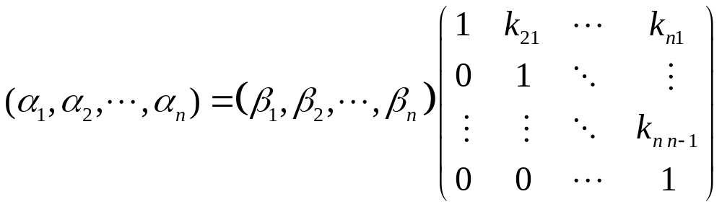
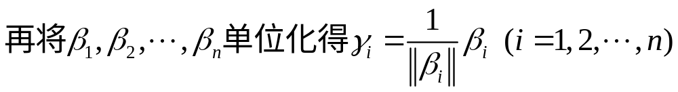
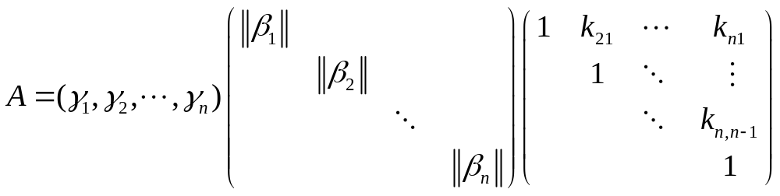


令
，则Q是酉（正交）矩阵，而令

Slide 28


因为
是正实数，所以R是正线上三角矩阵，
因此A有QR分解。
推论1 设n×r矩阵A的秩是r，则存在n阶酉矩阵Q及r阶复
正线上三角矩阵R，使得
推论2 设A是n阶实对称正定矩阵，则存在正线上三角矩阵
R，使得 A=R^{T}R.

Slide 29





例4.5 用Schmidt正交化方法求A的QR分解。其中
解 A的列向量
将其正交化得

Slide 30




再单位化得
故得正交矩阵Q=(γ₁, γ₂, γ₃)
以及上三角矩阵
所以

Slide 31

4.4 矩阵的奇异值分解
利用酉变换得到矩阵A的奇异值分解，在最小二乘法和矩阵的广义逆中起着关键作用。
定义4.6 如果m×n矩阵A的秩为r，则n阶Hermite矩阵
A^{H}A半正定，故特征值均非负实数，特征值可以表示成 λ₁ ≥λ₂ ≥…≥λ_{r} >λ_{r+1} =…=λ_{n} =0, 则称
为矩阵A的奇异值。

Slide 32



定理 4.9 设A∈C_{r}^{m×n}, σ₁, σ₂, ..., σ_{r} 是A的r个正奇异值, 则存在酉矩阵U∈C^{m×m} 和V∈C^{n×n}, 使得

Slide 33






由A^{H}A是正规矩阵，且半正定，
证

Slide 34



令U₁=AV₁Σ^{–1}, 则U₁^{H}U₁=I_{r} , 所以U₁的列向量是标准正交的单位向量。设U₁=(γ₁, γ₂, …, γ_{r}), 将其扩充成C^{n}的标准正交基γ₁, γ₂, … , γ_{r，}γ_{r+1}, …, γ_{m} .
令U₂=(γ_{r+1}, …, γ_{m}), 则U=(U₁,U₂), U₁^{H}U₁=I_{r} ,
U₂^{H}U₁=0,

Slide 35









Slide 36



定理 4.10 设A是n阶非奇异矩阵，则存在n阶酉矩阵U,V使得
若将U,V分别写成U=(u₁,u₂, …,u_{n}), V=(v₁,v₂, …,v_{n}),
则

Slide 37





例4.8 求矩阵 的奇异值分解

Slide 38


它们两两正交，将其单位化得到

Slide 39


构造酉矩阵V

Slide 40



取U₁的列向量生成子空间的正交补的基

Slide 41



Slide 42


例4.10 设矩阵A 的奇异值分解为
其中
则U的列向量是矩阵AA^{H}的特征向量，而V的列向量
是A^{H}A的特征向量。

